Slide 1

Августовская конференция работников образовательных организаций Зырянского района
Экологическое образование дошкольников в рамках муниципальной экологической площадки
Язовских Елена Васильевна,
заведующий МБДОУ
«Зырянский детский сад»
с.Зырянское, 2022

Slide 2

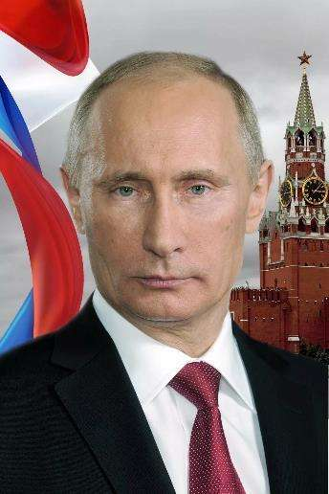
«Воспитание гармонично развитой и социально ответственной личности на основе духовно-нравственных ценностей народов Российской Федерации, исторических и национально-культурных традиций»
Майские Указы Президента Российской Федерации В.В. Путина «О национальных целях и стратегических задачах развития Российской Федерации на период до 2024 года»

Slide 3
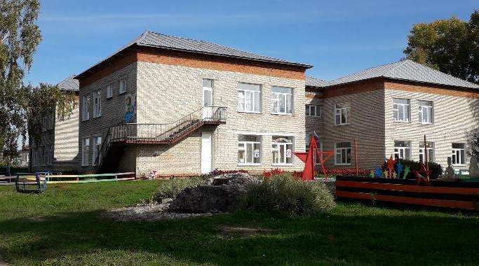

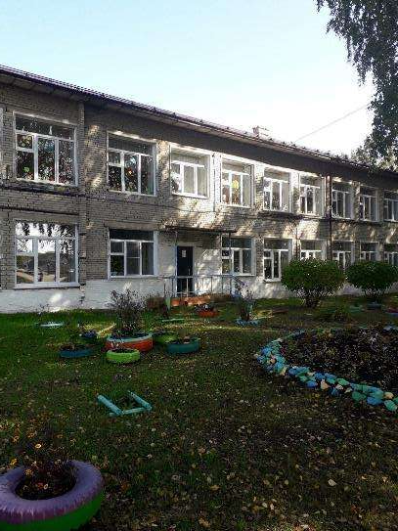
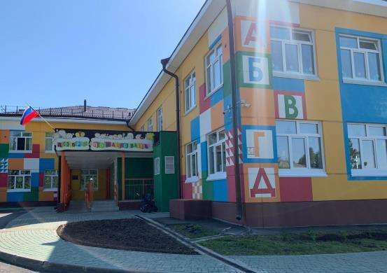
Структура ДОУ
ул.К.Маркса 10
ул.Смирнова 17
ул.Смирнова 12

Slide 4



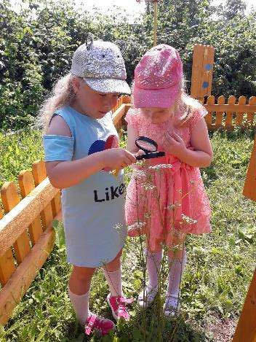
Инновационный проект по экологическому воспитанию дошкольников «Дети и чудесный мир природы»

Slide 5
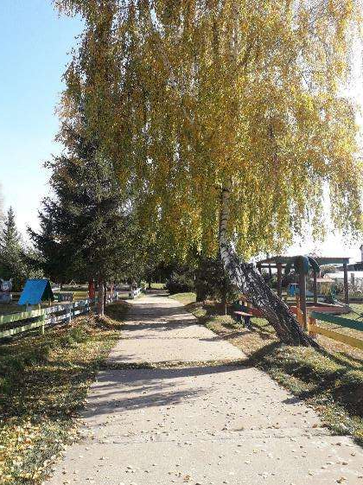
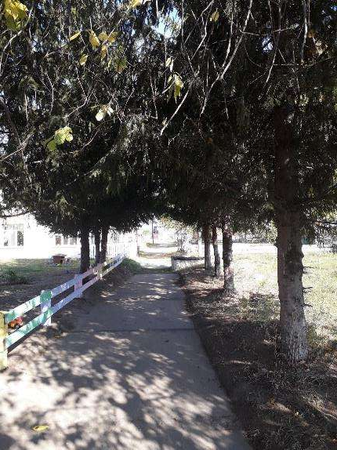
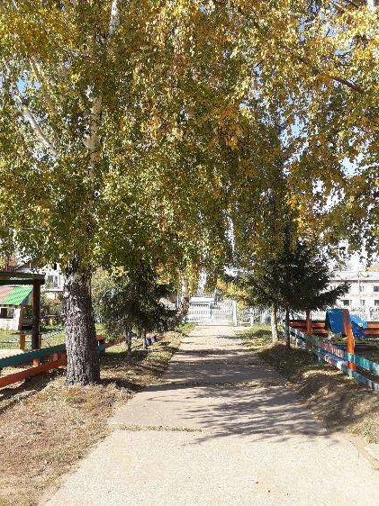
Лесонасаждения ДОУ

Slide 6
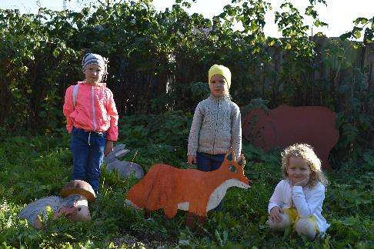
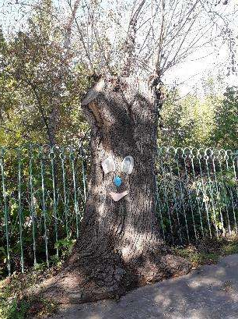
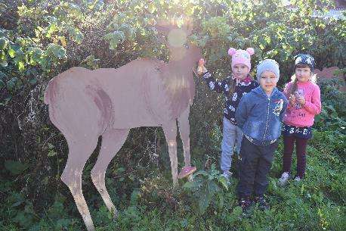
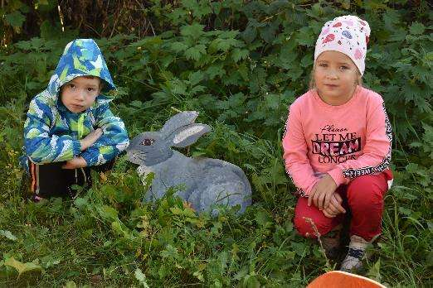
Экологическая станция
«Дикий лес»

Slide 7

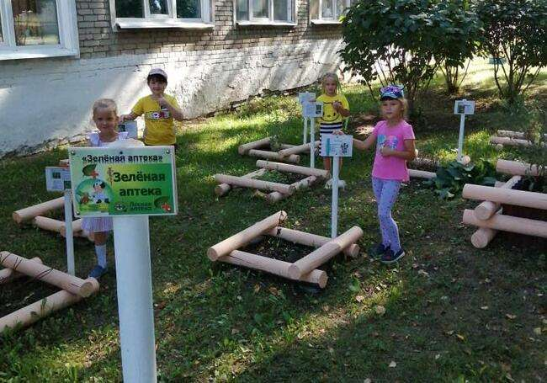

Slide 8
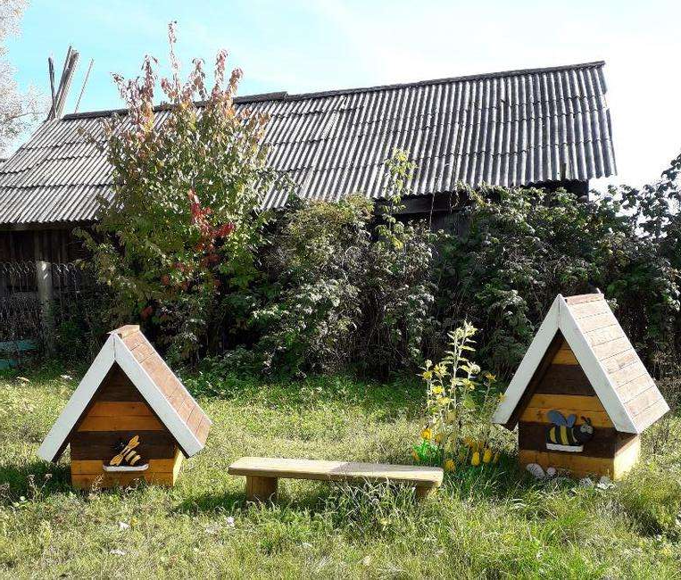
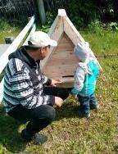

«Медоносный островок»

Slide 9
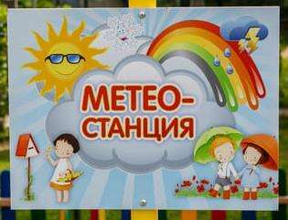
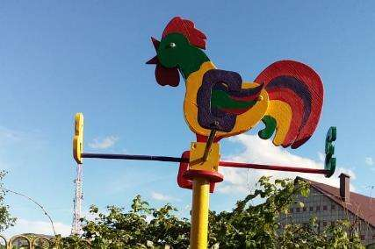
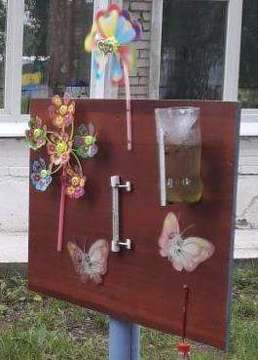
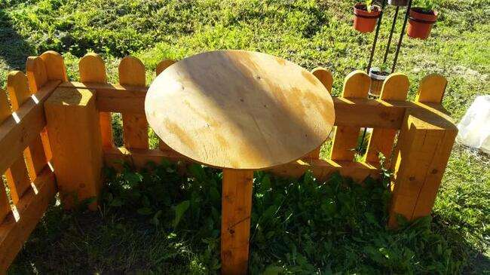

Slide 10
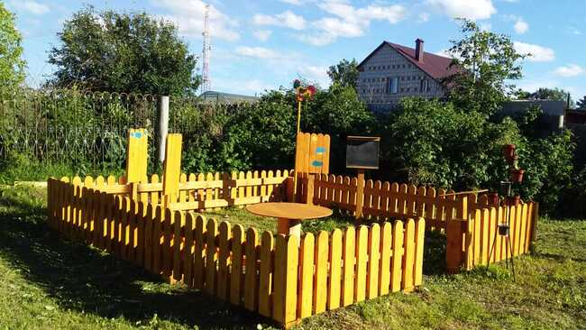

Slide 11
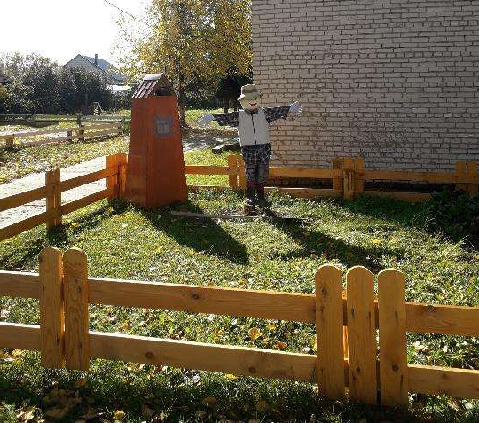
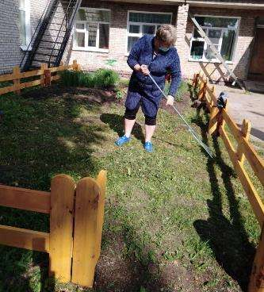
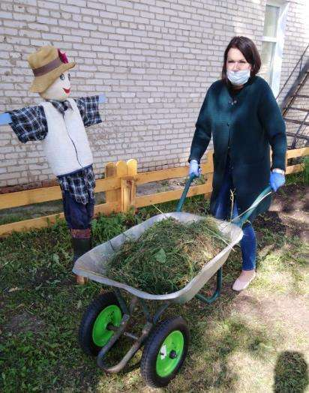
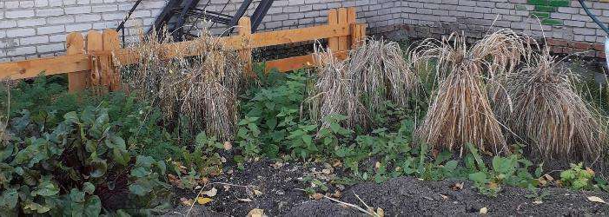
Веселый огород

Slide 12
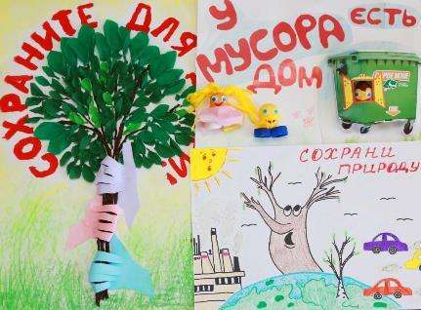
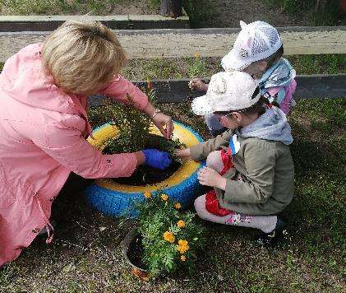
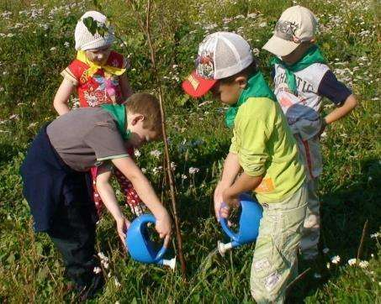
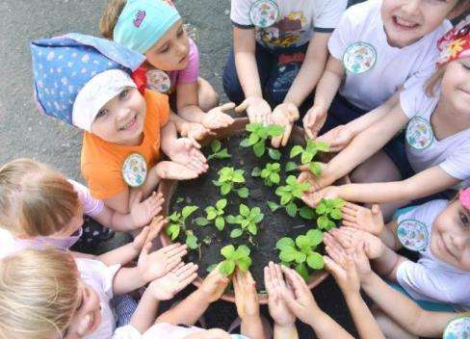
Природоохранные
праздники
«День эколога»

Slide 13

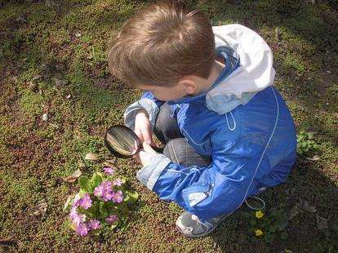
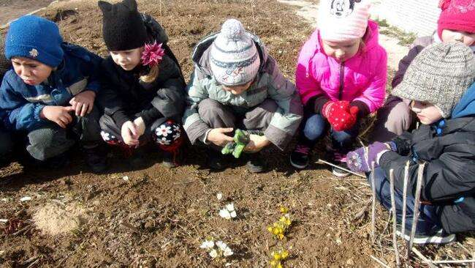
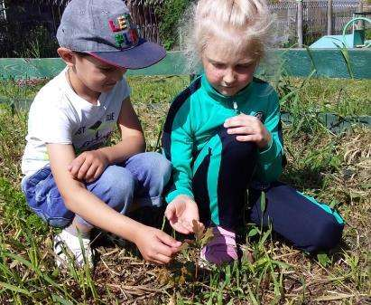
Познавательно- исследовательская деятельность

Slide 14
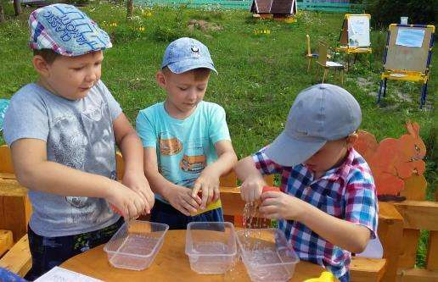
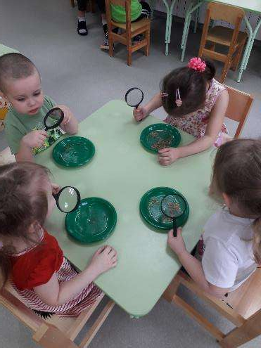
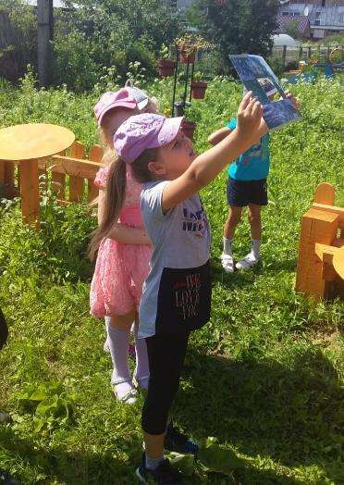
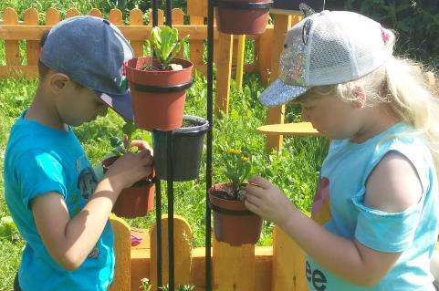

Slide 15
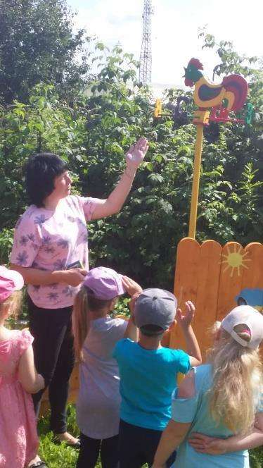
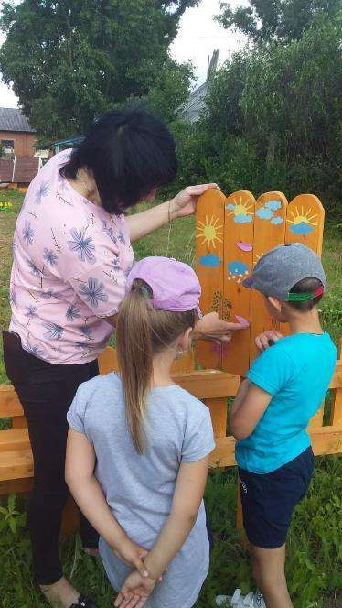
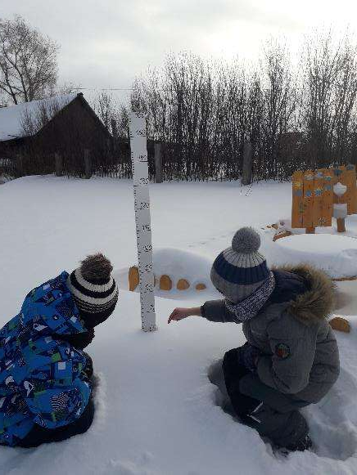
«Метеостанция»

Slide 16

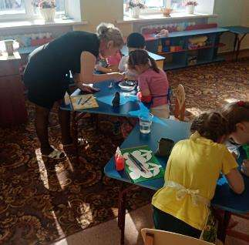
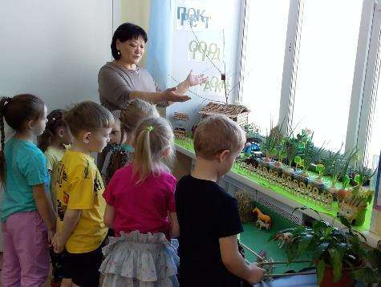
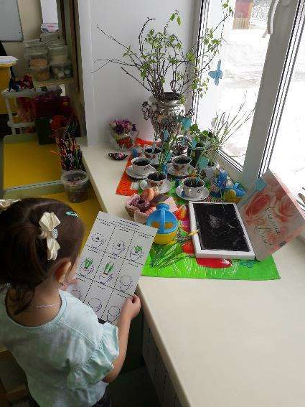
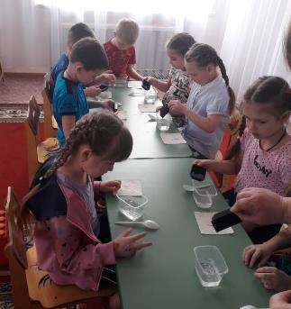
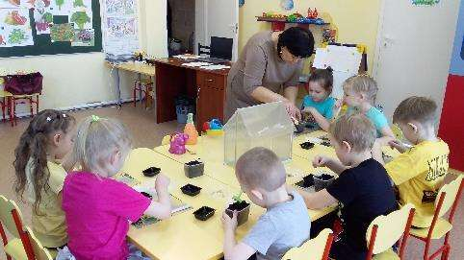
Открытые занятия по экспериментальной деятельности

Slide 17

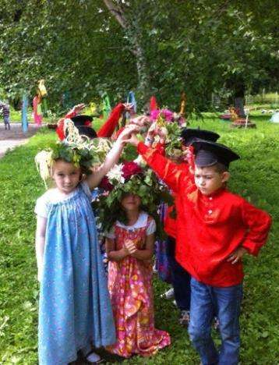
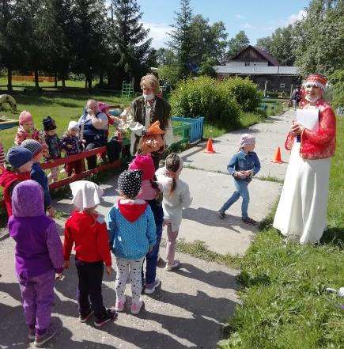
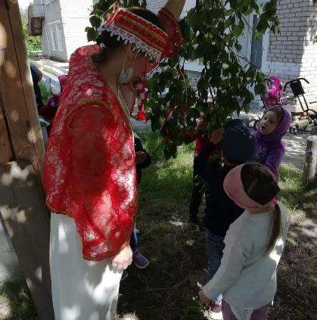
Досуги и праздничные мероприятия
Духовно нравственно- патриотический праздник «Троица»

Slide 18

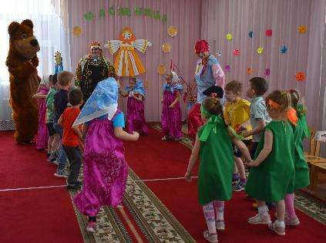
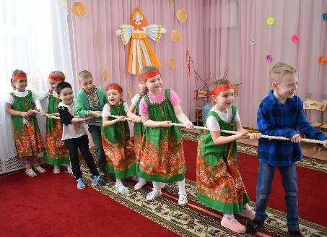
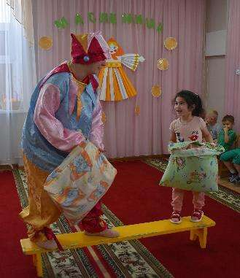
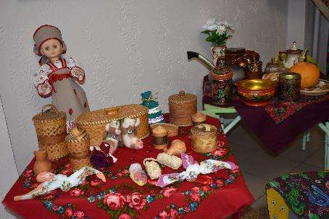

Этно-экологический праздник
«Масленица»

Slide 19



Экологическая игра-викторина «Наш дом – Земля»

Slide 20





Экологическая игра-викторина «Наш дом – Земля»

Slide 21



«Экологический десант»

Slide 22







Акция «Кормушка
для птиц»

Slide 23




Конкурс чтецов Птицы нашего края

Slide 24







Всероссийский праздник – День первоцвета
Смотр-конкурс «Огород на подоконнике»

Slide 25





Смотр-конкурс «Огород на подоконнике»

Slide 26


Досуги и праздничные мероприятия

Slide 27




Slide 28



Огород своими руками

Slide 29





Огород своими руками

Slide 30


